Slide 1

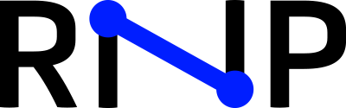


RNP reduz 15% dos custos anuais migrando Conferência Web da Azure para AWS.
COMO A RNP OTIMIZOU SEU SERVIÇO DE CONFERÊNCIA
O Conferência Web é um serviço de educação à distância da RNP, desenvolvido para oferecer experiência completa e segura em interações online e trabalho colaborativo. Combina vídeo e áudio para criação de salas virtuais voltadas para aulas, reuniões, palestras e projetos.
QUANDO A NUVEM ANTERIOR NÃO ATENDE
O desafio era reduzir custos com a nuvem. Inicialmente com ambiente on-premises, a RNP migrou para a Azure, mas buscava mais qualidade por menos custo. Após prova de conceito, a AWS foi validada principalmente pelo quesito economia.
A plataforma precisava sustentar arquitetura de containers, cluster e Kubernetes, com alta disponibilidade e capacidade ilimitada de armazenamento.
PARCERIA DATARAIN: MIGRAÇÃO AZURE → AWS
Com o desafio de reduzir custos e ganhar escalabilidade para um serviço que atende centenas de instituições, a proposta era clara: migrar da Azure para a AWS com arquitetura de containers.
Você sabia?
A estratégia apostou em três pilares:
Migração da Azure para AWS via programa NasNuvens
Arquitetura de containers e Kubernetes com Amazon EKS
Solução mais enxuta e barata para a carga de trabalho
O programa NasNuvens da RNP conta com provedores globais qualificados para oferta de IaaS às 800 instituições do Sistema RNP. A AWS foi a solução que atendeu todos os requisitos e apresentou o melhor custo-benefício.

Slide 2
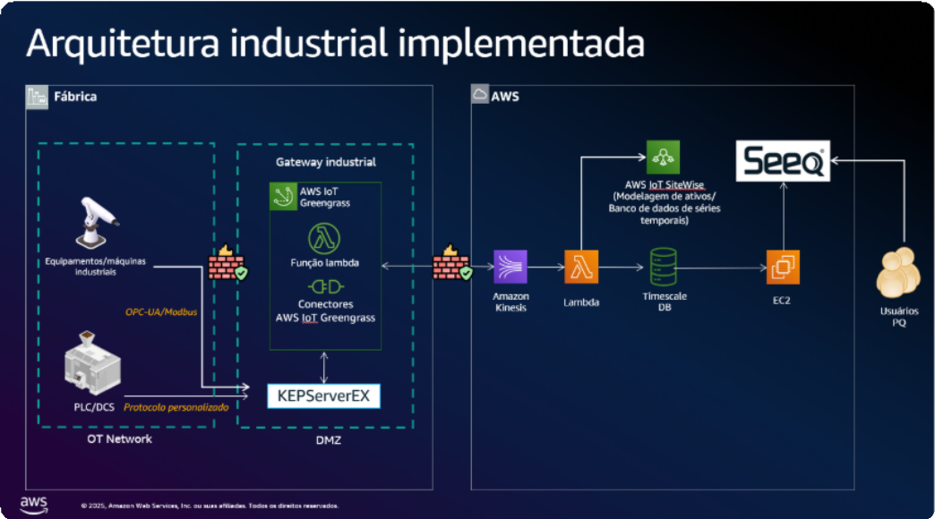
CONTAINERS E KUBERNETES NA AWS
A plataforma foi remodelada para sustentar arquitetura de containers e cluster na AWS, com Amazon EKS para cargas Kubernetes. Integração com pipeline DevOps para entrega contínua.
Utiliza Amazon S3, Lambda, EC2, Route 53 e CloudTrail. Alta disponibilidade e capacidade ilimitada de armazenamento com dados digitalizados, organizados e padronizados.
RESULTADOS NA PRÁTICA: 15% DE ECONOMIA ANUAL
Economia de 15% ao ano com a nuvem AWS, comprovada por análise TCO. Serviço altamente escalável com velocidade ilimitada e sem interrupção. Melhor integração com ferramentas de pipeline DevOps.
Maturidade, confiabilidade e plataforma aderente à arquitetura de containers, cluster e Kubernetes, todas atendidas pela AWS.

Slide 3
PARCERIA QUE FAZ A DIFERENÇA
"A dataRain se destacou pela proximidade e colaboração com nosso time, garantindo transferência de conhecimento e autonomia para operar a nova infraestrutura com confiança."
- RNP Conferencia
EDUCAÇÃO DIGITAL EM ESCALA
Com o NasNuvens, a jornada para a nuvem foi mais curta e rápida. Os provedores já estão qualificados no catálogo de serviços, trazendo agilidade, confiabilidade e qualidade na contratação.
A RNP está pronta para oferecer consultoria sobre a melhor arquitetura para cada demanda, já pensando na nuvem e pronta para expandir seus registros.

